Slide 1

Doskonalenie trenerów wspomagania oświaty
Kompetencje matematyczno – przyrodnicze
II poziom edukacyjny (klasy IV – VIII)

Slide 2

Zjazd 2
DZIEŃ 3
DOSKONALENIE TRENERÓW WSPOMAGANIA OŚWIATY POWR.02.10.00-00-7015/17

Slide 3
DOSKONALENIE TRENERÓW WSPOMAGANIA OŚWIATY POWR.02.10.00-00-7015/17
PROGRAM DRUGIEGO DNIA SZKOLENIA
Tematyka:
Metody pracy nauczyciela służące rozwijaniu kompetencji matematyczno-przyrodniczych na II etapie edukacyjnym
Sposoby stymulowania i rozwijania myślenia matematycznego
Przykłady stosowania wiedzy dotyczącej metod i technik nauczania w procesie wspomagania
Środki dydaktyczne służące rozwijaniu kompetencji matematyczno-przyrodniczych na II etapie edukacyjnym
Rola i znaczenie środków dydaktycznych, kryteria ich doboru i oceny
Wyposażenie pracowni przyrodniczej
Dobór i ocena skuteczności stosowania środków dydaktycznych
Metody wspierania nauczycieli w pracy ze środkami dydaktycznymi

Slide 4
DOSKONALENIE TRENERÓW WSPOMAGANIA OŚWIATY POWR.02.10.00-00-7015/17
Moje dzisiejsze samopoczucie ...
https://pixabay.com

Slide 5
DOSKONALENIE TRENERÓW WSPOMAGANIA OŚWIATY POWR.02.10.00-00-7015/17
METODA PROBLEMOWA
stawia ucznia w centrum procesu uczenia się̨.
proces opiera się̨ w głównej mierze na współpracy w grupie
skłania uczniów do samodzielnego poszukiwania rozwiązań́
przywiązuje dużą wagę̨ do prowadzenia badań, obserwowania i opisywania ich efektów oraz refleksji na temat otrzymanych rezultatów.
Nauczyciel moderuje pracę, nie jest źródłem informacji!

Slide 6
DOSKONALENIE TRENERÓW WSPOMAGANIA OŚWIATY POWR.02.10.00-00-7015/17
Według W. Okonia nauczanie problemowe jest sekwencją kilku czynności:
organizowanie sytuacji problemowych,
indywidualne lub grupowe rozwiazywanie problemów,
weryfikacja uzyskanych rozwiązań,
systematyzowanie, utrwalanie i stosowanie rozwiązań w nowych sytuacjach.
Notes:
Bardzo duże znaczenie w procesie uczenia się i nauczania mają techniki i metody jakie zastosuje nauczyciel. Nie są jednak jedynym aspektem, który wpływa na skuteczność procesu. Wychodzimy od celu, po co się czegoś uczymy (po co tego uczę), kryteria sukcesu informują nas i uczniów o tym, w jaki sposób poznam, że cele zostały osiągnięte. Informacja zwrotna uczeń – nauczyciel i nauczyciel – uczeń pokazuje w którym miejscu jesteśmy (co już umiem, czego powinienem się jeszcze nauczyć). Nauczyciel i uczeń dzięki informacji zwrotnej może stale monitorować przebieg procesu uczenia się, co pozwala na sformłuowanie wniosków – podsumowania. Zwrócenie uwagi na sukcesy i wskazanie obszarów do rozwoju wpływa na motywację zarówno uczącego jak i uczących się i ostatecznie prowadzi do nadbudowania wiedzy.

Slide 7
DOSKONALENIE TRENERÓW WSPOMAGANIA OŚWIATY POWR.02.10.00-00-7015/17
Wybrane rodzaje metod problemowych
Klasyczna metoda problemowa
Wykład problemowy
Wykład konwersatoryjny
Metody aktywizujące

Slide 8
DOSKONALENIE TRENERÓW WSPOMAGANIA OŚWIATY POWR.02.10.00-00-7015/17
Metody aktywizujące
Studium przypadku
Metoda sytuacyjna
Inscenizacja
Dyskusja
dydaktyczna
Gra dydaktyczna

Slide 9
DOSKONALENIE TRENERÓW WSPOMAGANIA OŚWIATY POWR.02.10.00-00-7015/17
Klasyczna metoda problemowa
  Nauczyciel:
  prezentuje problem uczniom mającym odpowiednią wiedzę do jego zrozumienia i rozwiązania,
  wspiera kolejne etapy rozwiązania zadania (gromadzenie pomysłów, przygotowywanie narzędzi, weryfikację tych pomysłów, wdrażanie rozwiązań)
  przyjmuje raporty i ocenia rozwiązania problemu.
Pomoc uczniom polega także na zaproponowaniu odpowiednich pomocy dydaktycznych,
z których uczniowie mogą̨ korzystać́ podczas pracy nad problemem.

Slide 10
DOSKONALENIE TRENERÓW WSPOMAGANIA OŚWIATY POWR.02.10.00-00-7015/17
Wykład problemowy
  Nie jest klasycznym monologiem lecz rozmową z wieloma rozmówcami. Celem jest uaktywnienie uczniów. Nauczyciel:
przedstawia problem, wprowadza go w atrakcyjnej formie, przyciąga uwagę̨ uczniów i skupia ją na celu do osiągniecia,
upewnia się̨, że problem został zrozumiany,
zadaje pytania kontrolne,
spośród pomysłów na jego rozwiązanie wskazuje te najbardziej optymalne
Zadanie nauczyciela polega na sterowaniu procesem myślowym uczniów.

Slide 11
DOSKONALENIE TRENERÓW WSPOMAGANIA OŚWIATY POWR.02.10.00-00-7015/17
Wykład konwersatoryjny
  W swojej formule podobny do wykładu problemowego tyle, że więcej czasu
  i miejsca zajmują̨ na zajęciach działania uczestników.
  Nauczyciel powierza uczniom do rozwiązania pewne problemy cząstkowe, których rozwiązania przybliżają̨ do rozwiązania problemu głównego.
Od jakości przedstawienia problemu zależy w dużej mierze jakość́ rozwiązania.

Slide 12
DOSKONALENIE TRENERÓW WSPOMAGANIA OŚWIATY POWR.02.10.00-00-7015/17
Dyskusja dydaktyczna
Tematem dyskusji musi być́ pewien problem, a uczestnicy powinni konfrontować swoje zdania na temat sposobów jego rozwiązania.
Jej uczestnicy doprecyzowują̨ wspólnie problem do rozwiązania, konfrontują̨ stanowiska, wyciągają̨ wnioski, uzasadniają̨, dzielą̨ się̨ wiedzą i argumentami.

Slide 13
DOSKONALENIE TRENERÓW WSPOMAGANIA OŚWIATY POWR.02.10.00-00-7015/17
Dyskusja dydaktyczna
Nauczyciel:
wprowadza uczniów do dyskusji, podając jej temat i cele,
przypomina zasady dyskusji związane z jej sprawnym przebiegiem (np. konieczność́ zachowania kolejności wypowiadania się̨, nieprzerywanie innym itp.)
przywołuje wiedzę niezbędną podczas rozwiazywania problemu,
określa ramy czasowe, sposób ich przestrzegania oraz sposób podania wniosków,
udziela głosu uczestnikom, porządkuje wypowiedzi, przeformułowuje je, zapisuje na tablicy
ważne informacje i propozycje,
zadaje pytania naprowadzające,
podsumowuje wyniki dyskusji, systematyzuje wnioski oraz formułuje rozwiązanie problemu.

Slide 14
DOSKONALENIE TRENERÓW WSPOMAGANIA OŚWIATY POWR.02.10.00-00-7015/17
Gra dydaktyczna
Gracz musi opracować sposób lub strategię uzyskania
w grze jak najlepszego wyniku, czyli ̨znaleźć sposób na wygraną.
Perspektywa nagrody, jaką jest zwycięstwo w grze, ma aspekt motywujący do podejmowania wysiłku, który powinien być́ związany z problemem zawartym w samej grze

Slide 15
DOSKONALENIE TRENERÓW WSPOMAGANIA OŚWIATY POWR.02.10.00-00-7015/17
Przykłady zadań problemowych z matematyki dla uczniów klas IV–VIII
Zbyszek wracał ze szkoły do domu. W drodze zauważył, że jego zegarek zatrzymał się na godzinie 13:58.
– Która może być teraz godzina? – zastanawiał się chłopak. – Muszę kogoś spytać.
– Na moim zegarku jest 14:05, ale ten zegarek się trochę spóźnia – powiedziała napotkana pani.
– Na moim jest 14:25 – powiedział znajomy tej pani, z którym szła – ale mój zegarek trochę się spieszy.
– Znam te zegarki – powiedział mijający ich zegarmistrz. – Wczoraj o tej porze je ustawiałem: jeden spóźnia się tyle samo minut na dobę, co drugi spieszy. Nic się nie dało zrobić. Nadal tak działają.
Pytania problemowe:
O której godzinie toczyła się ta rozmowa?
Ile minut wcześniej zegarek Zbyszka przestał działać?

Slide 16
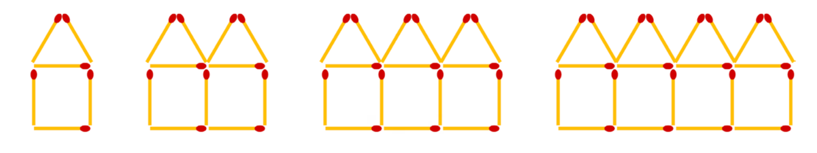
DOSKONALENIE TRENERÓW WSPOMAGANIA OŚWIATY POWR.02.10.00-00-7015/17
Przykłady zadań problemowych z matematyki dla uczniów klas IV–VIII
Patyczkowa algebra
Mamy cztery domki z zapałek, które wyglądają tak:
Waszym zadaniem jest obliczyć, ile zapałek potrzeba na zbudowanie dwudziestego i pięćdziesiątego takiego domku. Policzcie także, ile zapałek potrzeba razem na zbudowanie 50 takich domków.

Slide 17
DOSKONALENIE TRENERÓW WSPOMAGANIA OŚWIATY POWR.02.10.00-00-7015/17
PODEJŚCIE NAUKOWE | PODEJŚCIE NIENAUKOWE
nazwanie problemu, stawianie pytań tworzenie hipotez prowadzenie badań, obserwacji, eksperymentów, budowanie modeli teoretycznych wyciąganie wniosków weryfikacja hipotez rozwiązanie problemu lub stawianie nowych pytań | Opieranie się na intuicji, stereotypach, opiniach innych, zamiast wyciągania wniosków – generalizowanie.

Slide 18
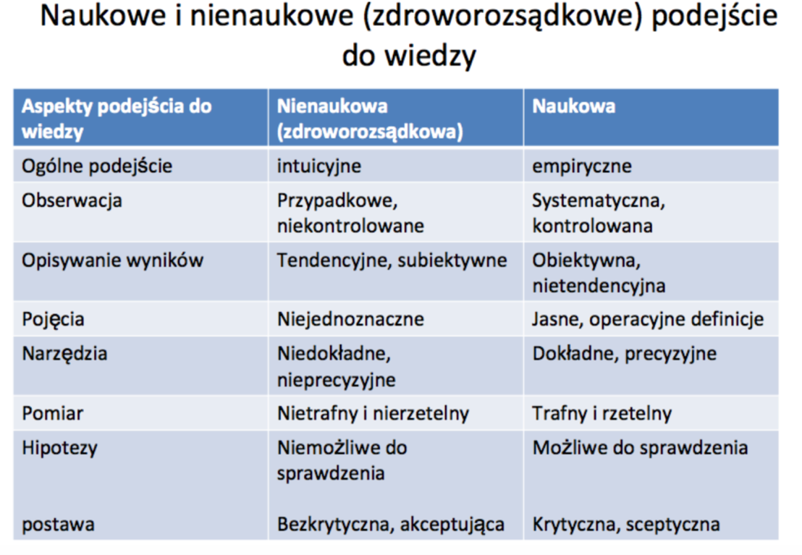
DOSKONALENIE TRENERÓW WSPOMAGANIA OŚWIATY POWR.02.10.00-00-7015/17

Slide 19
DOSKONALENIE TRENERÓW WSPOMAGANIA OŚWIATY POWR.02.10.00-00-7015/17
Wskaźniki świadczące o potrzebach nauczycieli
w zakresie wykorzystywania metod nauczania do rozwoju kompetencji matematyczno-przyrodniczych

Slide 20
DOSKONALENIE TRENERÓW WSPOMAGANIA OŚWIATY POWR.02.10.00-00-7015/17
Zagadnienie do dyskusji
W jaki sposób wiedza na temat metod i technik nauczania, jest przydatna osobie wspomagającej szkołę,
podczas diagnozy oraz planowania działań służących rozwojowi kompetencji matematyczno-przyrodniczych uczniów ?

Slide 21
MODUŁ VII
DOSKONALENIE TRENERÓW WSPOMAGANIA OŚWIATY POWR.02.10.00-00-7015/17
Środki dydaktyczne służące rozwijaniu kompetencji matematyczno-przyrodniczych na II etapie edukacyjnym

Slide 22
DOSKONALENIE TRENERÓW WSPOMAGANIA OŚWIATY POWR.02.10.00-00-7015/17
Środki dydaktyczne
„Przedmioty dostarczające bodźców zmysłowych,
jak i urządzenia techniczne, ułatwiające
przekazywanie tych bodźców” .
F. Bereźnicki
Notes:
IZ – informacja zwrotna

Slide 23

DOSKONALENIE TRENERÓW WSPOMAGANIA OŚWIATY POWR.02.10.00-00-7015/17
Funkcje środków dydaktycznych
aktywizacja procesu kształcenia;
ukierunkowanie percepcji;
rozwijanie samodzielności i aktywności;
poszerzanie źródeł informacji;
organizacja kontroli i samokontroli.
Notes:
IZ – informacja zwrotna

Slide 24
DOSKONALENIE TRENERÓW WSPOMAGANIA OŚWIATY POWR.02.10.00-00-7015/17
Przykładowe grupy środków dydaktycznych
Wzrokowe środki dydaktyczne (wykresy, mapy, diagramy, symbole, modele)
Przedmioty naturalne - okazy, preparaty, modele przedmiotów i urządzeń́,
Środki manipulacyjno-badawcze, konstrukcyjne i pomiarowe przyrządy pomiarowe, materiały do konstrukcji ćwiczeń́ i doświadczeń́
Łamigłówki logiczne (karty sudoku, sumdoku, kakuro, okręty), gry dydaktyczne
Notes:
IZ – informacja zwrotna

Slide 25
DOSKONALENIE TRENERÓW WSPOMAGANIA OŚWIATY POWR.02.10.00-00-7015/17
Programy, aplikacje portale internetowe

Slide 26
DOSKONALENIE TRENERÓW WSPOMAGANIA OŚWIATY POWR.02.10.00-00-7015/17
Phet - https://phet.colorado.edu/en/simulations/translated/pl
Cabri - https://www.dobreprogramy.pl/Cabri-Geometry-II-Plus,Program,Windows,12547.html
Geogebra - https://www.geogebra.org
Geogebra samouczek - https://wiki.geogebra.org/pl/Samouczek

Slide 27
DOSKONALENIE TRENERÓW WSPOMAGANIA OŚWIATY POWR.02.10.00-00-7015/17
E-podręczniki
http://www.epodreczniki.pl

Slide 28
DOSKONALENIE TRENERÓW WSPOMAGANIA OŚWIATY POWR.02.10.00-00-7015/17
Lista rekomendowanych pomocy do pracowni przyrodniczej
Notes:
Zaznaczone strategie są kluczowe z punktu widzenia wprowadzania w szkole oceniania kształtującego.

Slide 29
DOSKONALENIE TRENERÓW WSPOMAGANIA OŚWIATY POWR.02.10.00-00-7015/17
MODEL SAMR
https://wikimedia.org

Slide 30
DOSKONALENIE TRENERÓW WSPOMAGANIA OŚWIATY POWR.02.10.00-00-7015/17
W jaki sposób osoba wspomagająca szkołę może wesprzeć nauczycieli w pracy ze środkami dydaktycznymi?

Slide 31
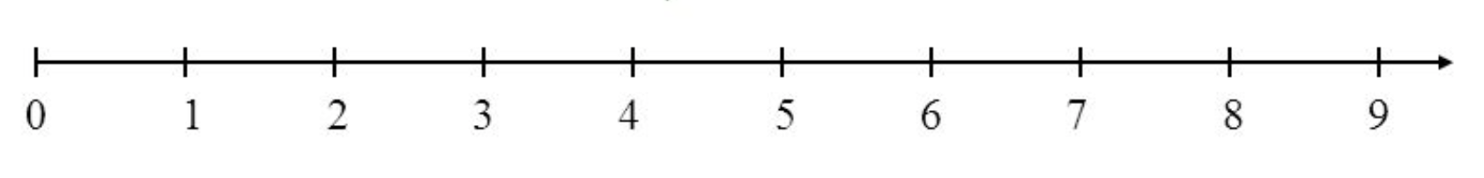
DOSKONALENIE TRENERÓW WSPOMAGANIA OŚWIATY POWR.02.10.00-00-7015/17
Podsumowanie 3 dnia

